Slide 1



Biossegurança e o marco regulatório brasileiro em Biotecnologia
Edivaldo Domingues Velini
Presidente
Comissão Técnica Nacional de Biossegurança – CTNBio
11/08/2015

Slide 2
Marco Regulatório Brasileiro
1995 - 2004
2004
A partir de 2005
Lei 8974/95
Lei de Biossegurança
Cada OGM deve ser analisado separadamente
X
Lei 6938/81
Política Nacional do Meio Ambiente
Todos os OGM são potencialmente poluidores do meio ambiente
TRF (Tribunal Regional Federal) decide que
a lei específica (Lei 8974/95) se sobrepõe à lei geral (Lei do Meio Ambiente)
Lei 11.105/05 – Nova Lei de Biossegurança
Harmoniza o aparato legal
Estabelece normas de segurança e mecanismos de fiscalização de OGM

Slide 3
Lei n° 11.105/2005
Normas de segurança e fiscalização de OGM e seus derivados
Conselho Nacional de Biossegurança – CNBS
Política Nacional de Biossegurança – PNB
Comissão Técnica Nacional de Biossegurança – CTNBio
Apoio técnico e de assessoramento na PNB de OGM e seus derivados
Normas técnicas de segurança
Pareceres técnicos referentes à autorização para OGM e seus derivados

Slide 4
Sistema de Regulamentação Brasileira da Biossegurança
Lei
11.105/2005
Decreto
5.591/2005
Portaria
CTNBio: 146 e 373
Resoluções CTNBio
1
2
3
4
5
6
7
8
9
Comunicados
1
2
3
4
5
6
7
MAPA: Plantio de Algodão
CNBS
Instruções
2
4
8
9
13
17
18
19
11.460/2007
6.925/2009
Resoluções CNBS
1
2
3
4
10
11

Slide 5
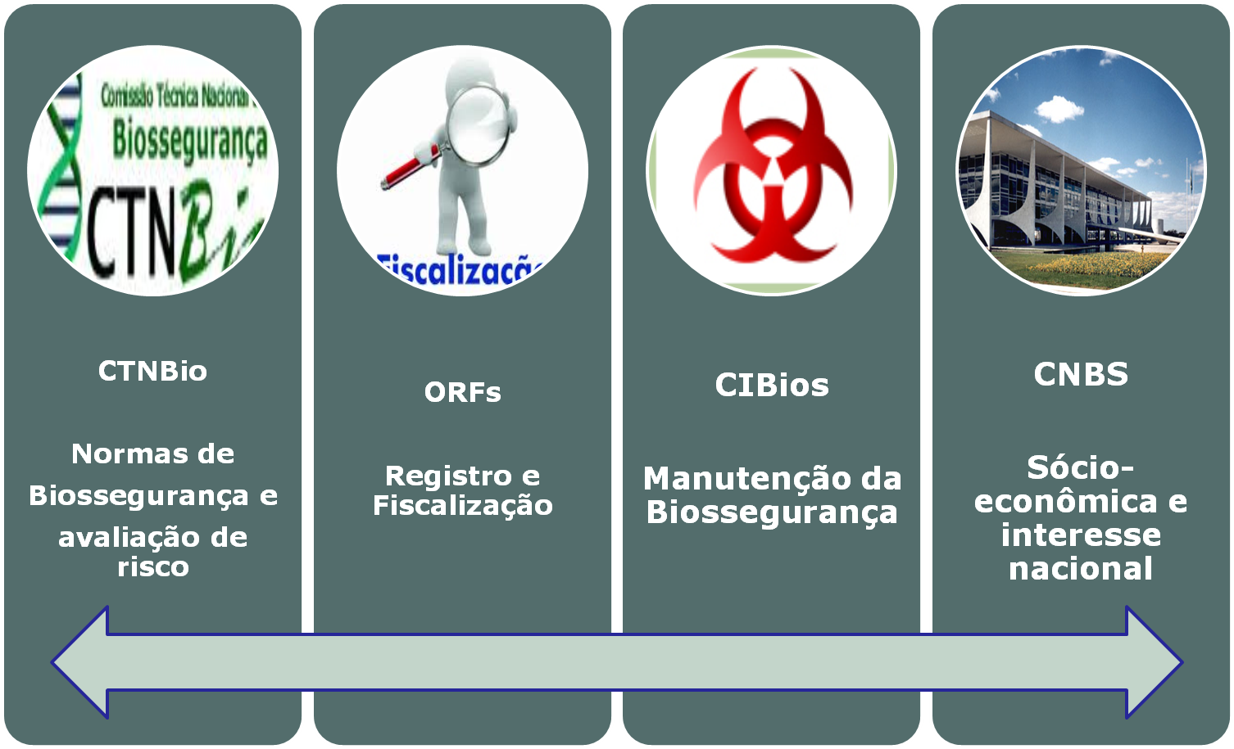
OERFs
SISTEMA BRASILEIRO DE BIOSSEGURANÇA
OERFs - Órgãos e Entidades de Registro e Fiscalização: MAPA, ANVISA, MMA e MPA.

Slide 6
TR
Macrozoneamento
(não -
biopesticidas )
Licenciamento
Exp.Campo (LOAP)
IBAMA / MMA
Autorização Lab.
MAPA
Autorização Campo
MAPA (ATEC)
Lei Biossegurnaça
& Lei Ambiental
Registro Lab.
IBAMA/MMA
EIA
EIA/RIMA
I , II – (LALC)
CTNBio
CQB
Parecer P. Técn Conclusivo.
(sem impacto ambiental)
Parecer P. Tec. Conclusivo
(com impacto ambiental)
CONAMA
P&D - PLANTAS (I)
Biotecnologia/Biossegurança
Regulamentação no Brasil
PRODUTO
Protocolo de Cartagena
CTNBio
Rotulagem
P.Cult.
Registro Sem.
MAPA ??
ANVISA IBAMA DDIV
MS MMA MAPA
Registro
Produto
ANVISA ??
IBAMA ??
Lei Biossegurança
& Lei Ambiental
& Lei Agrotóxicos
(RET) CTNBio CQB
Licenciamento labs.,CVeg.,
Exp. campo pequenos (2 ha)
Exp.campo maiores ( 5 ha)
Campos de multipl. sementes
3 fases mais licenças acima
(Biopesticidas) (PIP)
Macrozoneamento
Mult. Sementes
Fonte: Amancio, M. C

Slide 7
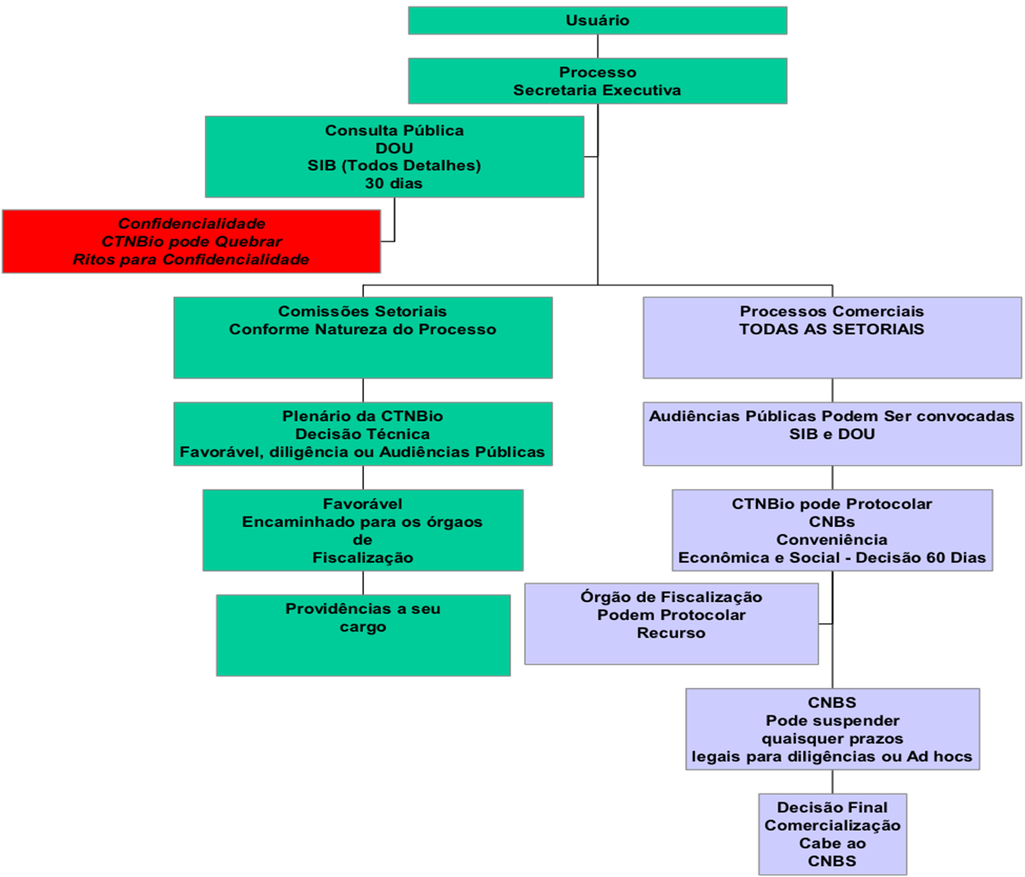
Do Trâmite dos Processos na CTNBio e CNBS

Slide 8

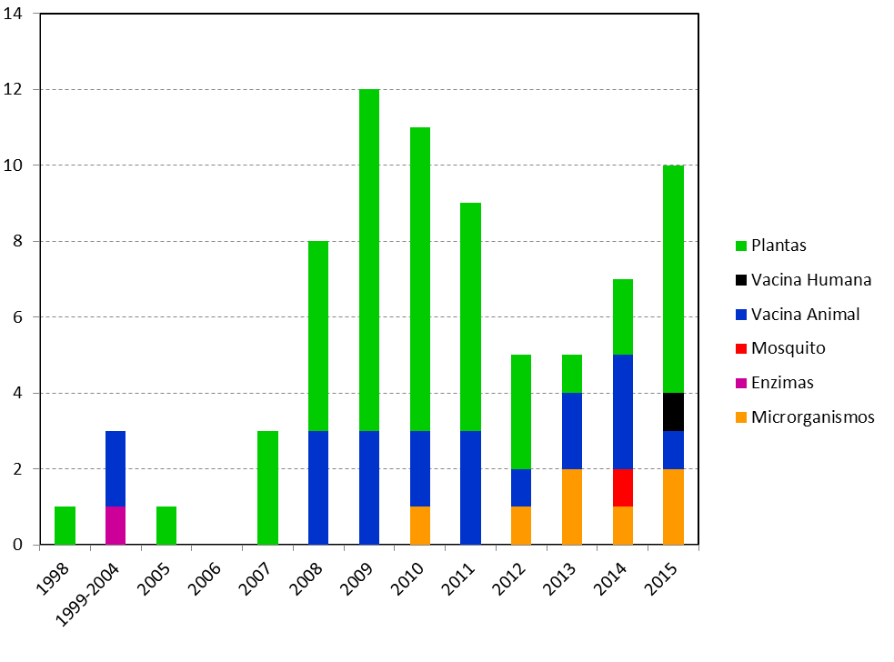
Evolução das Liberações Comerciais de OGMs
92% das liberações comerciais são voltadas à agricultura, pecuária e produção florestal
Aproximadamente ~1% das decisões da CTNBio se referem a Liberações Comerciais

Slide 9
CTNBio
Art. 10. A CTNBio, integrante do Ministério da Ciência e Tecnologia, é instância colegiada multidisciplinar de caráter consultivo e deliberativo, para prestar apoio técnico e de assessoramento ao Governo Federal na formulação, atualização e implementação da PNB de OGM e seus derivados, bem como no estabelecimento de normas técnicas de segurança e de pareceres técnicos referentes à autorização para atividades que envolvam pesquisa e uso comercial de OGM e seus derivados, com base na avaliação de seu risco zoofitossanitário, à saúde humana e ao meio ambiente.

Slide 10
Atribuições da CTNBio
Estabelecer normas relacionadas a OGMs e CIBios;
Relacionar-se com instituições voltadas para a biossegurança de OGM e seus derivados, em âmbito nacional e internacional;
Autorizar, cadastrar e acompanhar as atividades de pesquisa com OGM ou derivado de OGM, nos termos da legislação;
Autorizar a importação de OGM e seus derivados para atividade de pesquisa;
Prestar apoio técnico consultivo e de assessoramento ao CNBS;
Emitir Certificado de Qualidade em Biossegurança – CQB;
Deliberar sobre a biossegurança de OGM e seus derivados;

Slide 11
Atribuições da CTNBio
Classificar os OGM segundo a classe de risco, observados os critérios estabelecidos no regulamento desta Lei;
Acompanhar o desenvolvimento e o progresso técnico-científico na biossegurança de OGM e seus derivados e propor a realização de pesquisas e estudos científicos;
Apoiar tecnicamente os órgãos competentes no processo de prevenção e investigação de acidentes e de enfermidades, e os órgãos e entidades de registro e fiscalização;
Dar publicidade às matérias sob análise e às deliberações no Diário Oficial da União, previamente à análise;
Identificar atividades e produtos decorrentes do uso de OGM e seus derivados potencialmente causadores de degradação do meio ambiente ou que possam causar riscos à saúde humana;
Reavaliar suas decisões técnicas; e,
Apresentar proposta de regimento interno ao Ministro da Ciência e Tecnologia.

Slide 12
Composição da CTNBio
27 membros
12 (doze) especialistas de notório saber científico e técnico, em efetivo exercício profissional (Próximo Slide)
9 (nove) representantes de ministérios e secretaria
1 (um) especialista em biotecnologia, indicado pelo Ministro da Agricultura, Pecuária e Abastecimento
1 (um) especialista em defesa do consumidor, indicado pelo Ministro da Justiça
1 (um) especialista na área de saúde, indicado pelo Ministro da Saúde
1 (um) especialista em meio ambiente, indicado pelo Ministro do Meio Ambiente
1 (um) especialista em agricultura familiar, indicado pelo Ministro do Desenvolvimento Agrário
1 (um) especialista em saúde do trabalhador, indicado pelo Ministro do Trabalho e Emprego

Slide 13
Composição da CTNBio
I - 12 (doze) especialistas de notório saber científico e técnico, em efetivo exercício profissional, sendo:
a) 3 (três) da área de saúde humana
b) 3 (três) da área animal
c) 3 (três) da área vegetal
d) 3 (três) da área de meio ambiente

Slide 14
Composição da CTNBio
II – um representante de cada um dos seguintes órgãos, indicados pelos respectivos titulares:
a) Ministério da Ciência e Tecnologia
b) Ministério da Agricultura, Pecuária e Abastecimento
c) Ministério da Saúde
d) Ministério do Meio Ambiente
e) Ministério do Desenvolvimento Agrário
f) Ministério do Desenvolvimento, Indústria e Comércio Exterior
g) Ministério da Defesa
h) Secretaria Especial de Aqüicultura e Pesca da Presidência da República
i) Ministério das Relações Exteriores

Slide 15
Composição da CTNBio
III a VIII – Especialistas indicados por diferentes ministérios
III) Ministro da Justiça → Defesa do Consumidor
IV) Ministro da saúde → Saúde
V) Ministro do meio ambiente → Meio Ambiente
VI) Ministro da Agricultura, Pecuária e Abastecimento → Especialista em Biotecnologia
VII) Ministro do Desenvolvimento Agrário → Especialista em Agricultura Familiar
VIII) Ministro do Trabalho e Emprego → Saúde do Trabalhador

Slide 16
Composição do CNBS
I) A presidência caberá ao Ministro Chefe da Casa Civil da Presidência da República
II) Ministro da Ciência e Tecnologia
III) Ministro do Desenvolvimento Agrário
IV) Ministro da Agricultura, Pecuária e Abastecimento
V) Ministro da Justiça
VI) Ministro da Saúde
VII) Ministro do Meio Ambiente
VIII) Ministro do Desenvolvimento, Indústria e Comércio Exterior
XI) Secretaria Especial de Aqüicultura e Pesca da Presidência da República
IX) Ministro das Relações Exteriores
X) Ministro da Defesa

Slide 17
COMPETÊNCIAS DO CNBS
Fixar princípios e diretrizes para a ação administrativa dos órgãos e entidades federais com competência sobre a matéria
analisar, a pedido da CTNBio, quanto aos aspectos da conveniência e oportunidade socioeconômica e do interesse nacional, os pedidos de liberação comercial de OGM
avocar os processos relativos a atividades que envolvam o uso comercial de OGM para análise em última e definitiva instância.
analisar os recursos dos OERF à decisão da CTNBio, em casos de liberação comercial de OGM, apresentados até 30 dias após a publicação da decisão da CTNBio.

Slide 18
O Sistema Brasileiro de Biossegurança é eficiente e confiável?
Tomando como exemplo a agricultura e pecuária

Slide 19
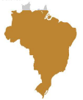
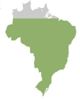
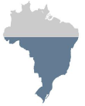
Taxas de adoção de culturas GM
Em milhões de ha
Cultivo | convencional | GM | Total
Soja | 2,45 | 27,41 | 29,86
Milho | 2,82 | 12,45 | 15,27
Algodão | 0,39 | 0,71 | 1,10
91,8%
81,6%
65%
Fuente: Celeres Informativo em Biotecnologia -2014

Slide 20
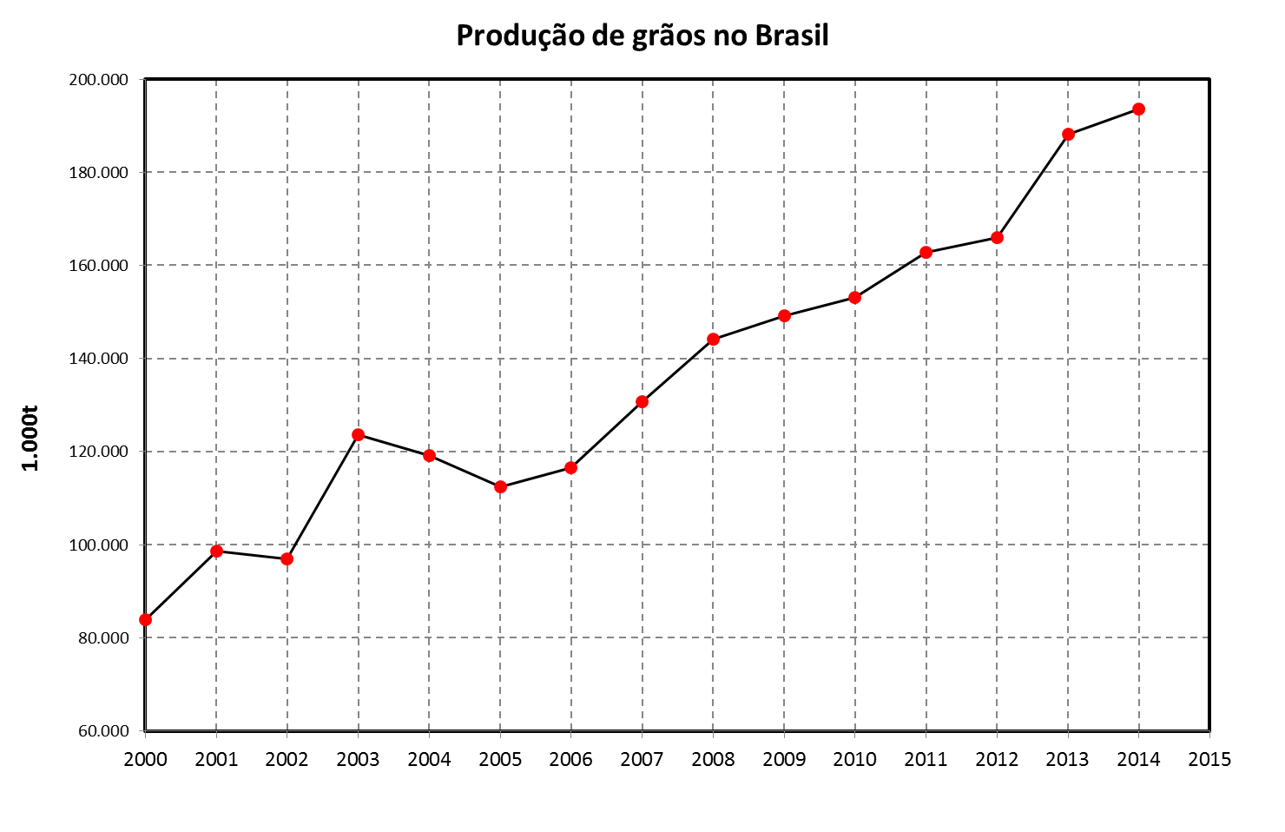
A produção havia estabilizado em 120 milhões de t até 2006
A partir de 2007 a produção cresceu continuamente e superou 200 milhões de t
Fonte / Source: IBGE, MAPA e Mídia

Slide 21
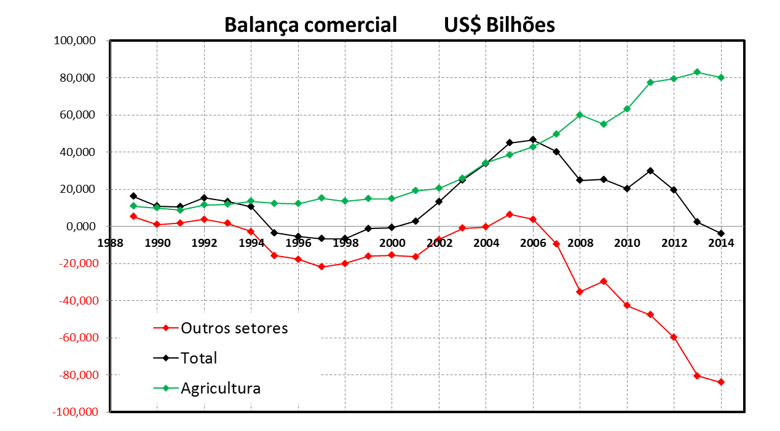
Balança comercial brasileira – 1989 a 2014
O superávit da agricultura tem sido fundamental para a estabilidade econômica brasileira
O amplo reconhecimento internacional de que os alimentos produzidos no Brasil são seguros é basilar para o avanço das exportações
Fonte / Source: SECEX/MDIC

Slide 22

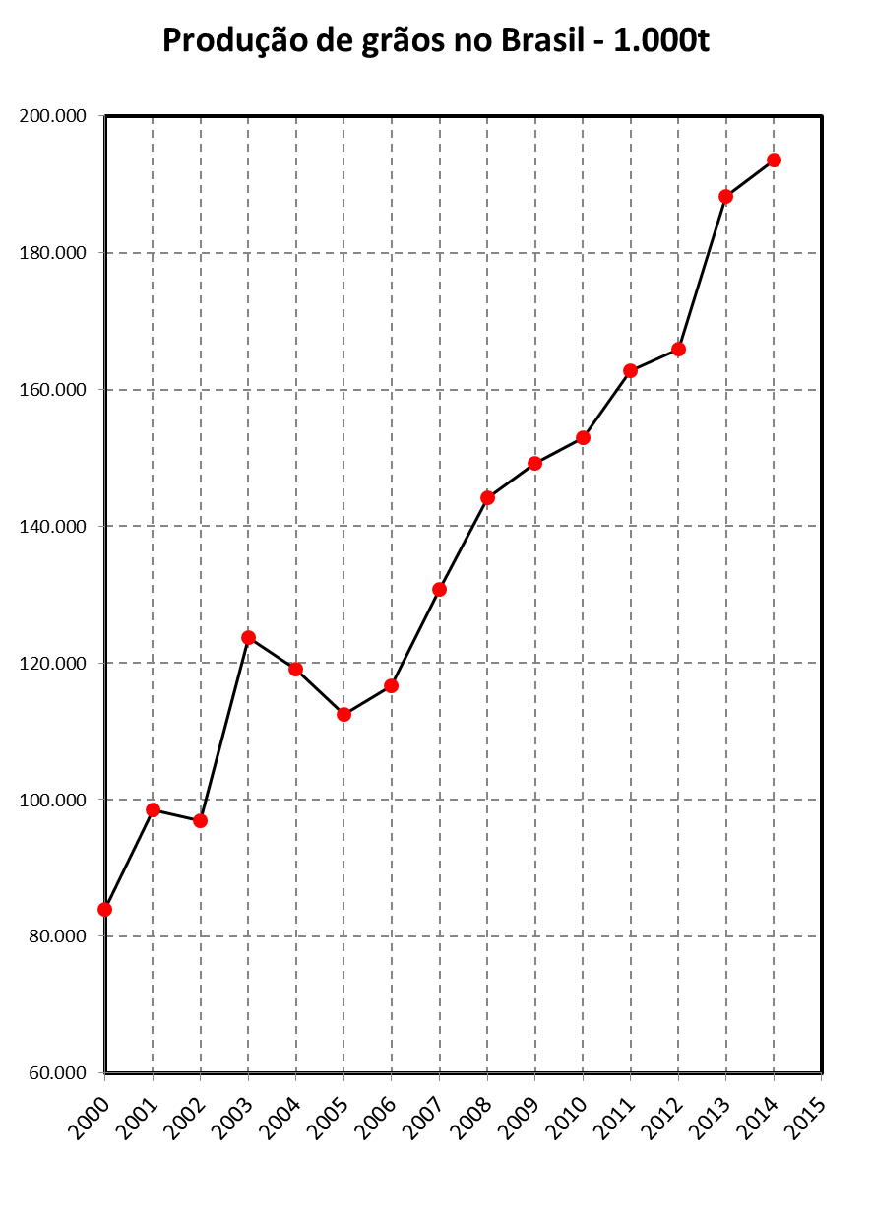
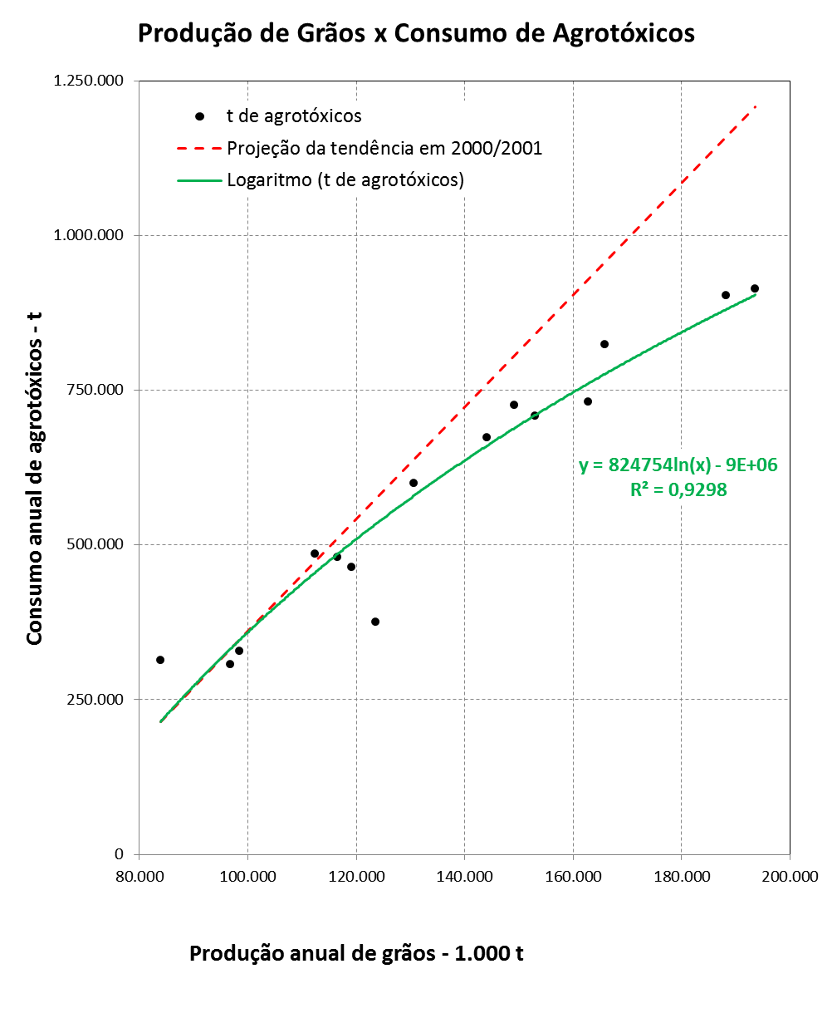
O consumo de agrotóxicos e a produção de grãos guardam dependência logarítmica indicando aumento menos do que proporcional
Entre 2012 e 2014 a produção aumentou 17% e o consumo de agrotóxicos aumentou 11%
Fonte / Source: IBGE, ABRASCO, MAPA e Mídia

Slide 23
Conclusão
Não é possível concluir pela segurança ou insegurança coletiva de OGMs. A lei 11.105 determina que a avaliação deve ser feita caso a caso.
OGMs aprovados pela CTNBio / CNBS são seguros e nutricionalmente equivalentes aos convencionais.
O consumidor deve ser informado sobre o consumo de alimentos transgênicos. Porém, o uso de símbolos ou mensagens que indiquem que há algum risco adicional ao consumi-los é incorreto e desnecessário no Brasil.

Slide 24
Conclusão
No portal da CTNBio www.ctnbio.gov.br estão descritos todos os eventos biotecnológicos aprovados para cada cultura.
A atualização do portal é continua.
Através do portal o consumidor pode ter acesso a um conjunto amplo e atual de informações.
Face ao aumento do número de eventos biotecnológicos aprovados e em uso nas várias culturas, a caracterização desses eventos na embalagem do produto mostra-se inviável.

Slide 25
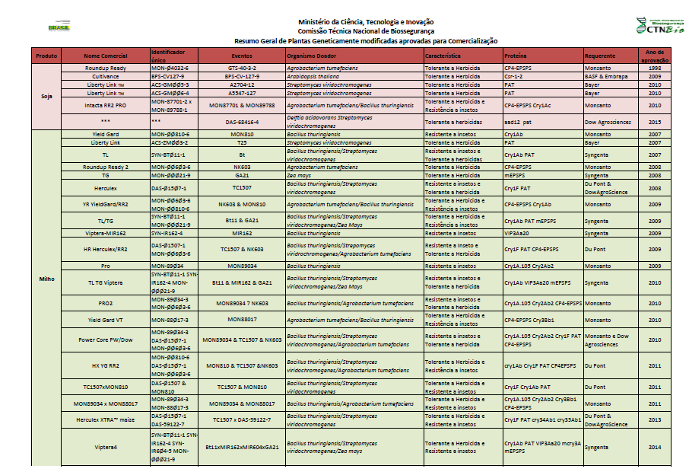

Slide 26
Contatos CTNBio
(061) 3411 5516
Secretaria.ctnbio@mcti.gov.br
Setor Policial Sul, Área 5, Bloco 3, Térreo – Sala 10 a 14, Brasília-DF, CEP 70.610-200
www.ctnbio.gov.br

